Slide 1

크레센도(Crescendo)
L. A. 팀 : 서희, 엄혜원, 이동주

Slide 2
Problem statement (Project goals)
‘크레센도’란?
많은 사람들이 계획은 많이 세우지만, 作心三日이라는 말 처럼 이를 잘 실행에 옮기기는 쉽지 않다.
사용자가 최초 입력한 계획 대비 실제의 진행 사항을 친밀/친근한 아바타로 표시하여 목표를 잘 성취할 수 있도록 도와주는 프로그램.
‘크레센도’는?
  안드로이드 응용 프로그램 (Application and Widget)

Slide 3
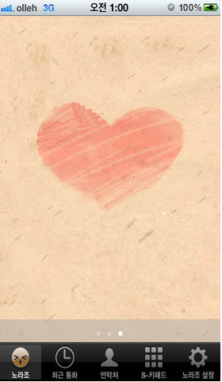
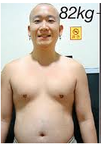
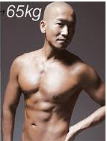



Crescendo
2
태희야!
훗…나는 1kg 다이어트 성공!
친구의 아바타
3
사용자의 아바타의 모양은 계획의 성취도에 따라 상기 그림처럼 변하도록 하여 성취욕을 높임.
주인님 오늘은 몸무게가 0.9kg나 빠지셨네요. 몸짱으로!
1
본인의 아바타
재미 있는 Widget 동작을
구현하여 사용자가 수립한
계획을 꾸준하게 도울 수 있는
Funny Widget 개발
4
4
1
사용자가 세운 계획에 대한 진척도 출력 및 ‘파이팅’ 메시지 출력
2
사용자와 동일한 계획을 실천하고 있는 아바타를 Android Home 화면에 Display함.

Slide 4
Business purpose and prospective users
주요 대상 고객
새롭게 목표를 세우고 이를 계획적으로 성취하고자 하는 사람 (다이어트, 독서, 어학공부 등)
고객에게 주는 가치
  목표 달성을 위한 끊임없는 자극
  목표 대비 성취도 확인
Business model
  Light 버전과 유료 버전을 구분하여 서비스
  Light 버전은 기본 기능으로 제한 (아바타 한 개) 하고 무료로 제공
  유료버전은 복수개의 아바타 지원, 아바타 초대

Slide 5
Detailed aspects of the project(1)
Overall Architecture
<<Client>>
<<Server>>
Monitor
Web Server
User
Crescendo
DB Manager
Web
Browser
DB
Manager
Component
Socket interface
Internet interface
Human request / response

Slide 6
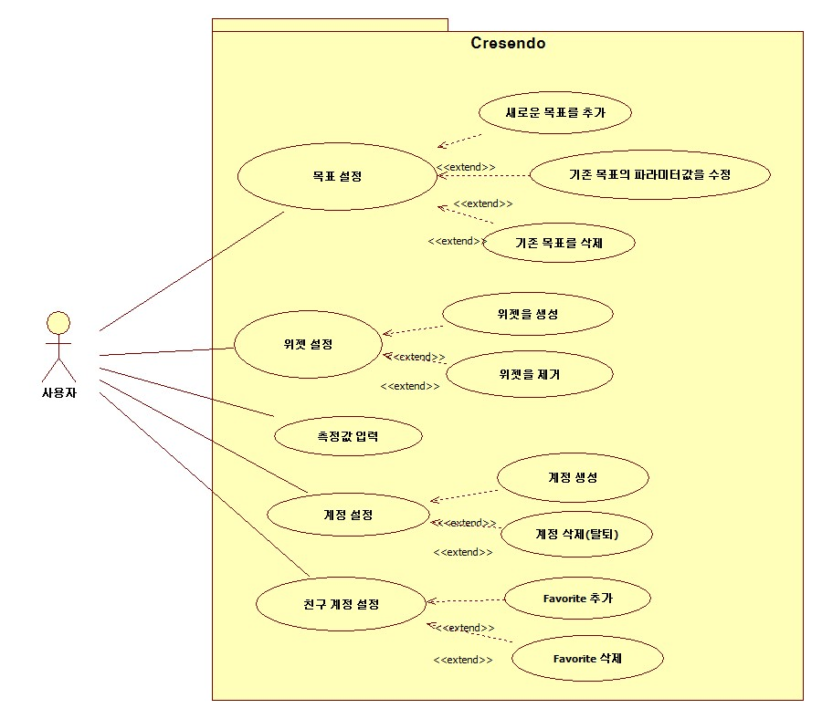
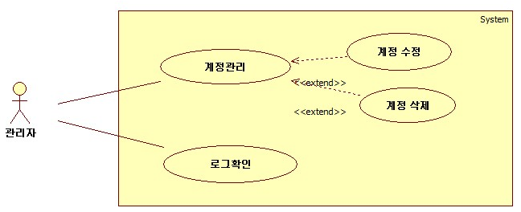
Detailed aspects of the project(2)
Use case diagram

Slide 7
Detailed aspects of the project(3)
Quality Attribute
extensibility – 업그레이드, 기능 확장성을 고려한 DB migration scheme 적용
usability – widget 활용을 극대화하여 사용자 menu depth 를 최소화
reusability - 다양한 widget 구현 시 common widget 재활용
availability – 서버측면에서 사용자 동시 다중 접속 환경 보장

Slide 8
Technical challenges
Techniques involved in this project
Floating and Animated widget technique
Client & Server technique
DB management technique
Difficult problems to overcome for the success
Language(JAVA), Platform(Android) 개발에 생소
DB 설계 경험 부족

Slide 9
Justification
Why is the project worth doing
목표를 세우고 제대로 실천하지 않는 나 자신을 위해 꼭 필요한 앱
UX 가 중요한 안드로이드 어플리케이션을 개발하기 위해서는 다양한 사용자의 use case를 분석하고 이를 설계에 반영하여 구현함으로써 SW개발 지식 습득
기존의 유사한 앱들은 많으나 실제로 활용되지 않는 이유로 UX 라 판단하여 이를 차별화 포인트로 생각하여 본 프로젝트를 선정.
What do you expect to learn from the project
안드로이드 어플리케이션 개발 방법론 습득.
사용자의 요구사항부터 설계, 구현, 테스트까지 이르는 전체적인 SW 개발 방법론을 습득

